Slide 1
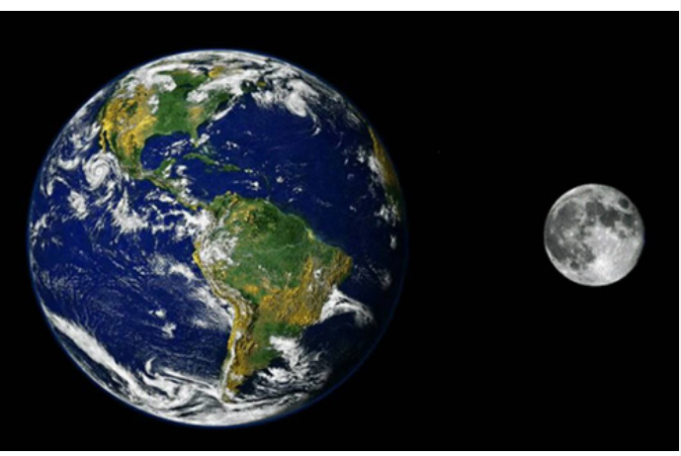
Vệ tinh tự nhiên
Không tự phát sáng
Mặt trăng quay quanh trái đất
Thời gian quay hết 1 vòng: 27,32 ngày

Slide 2
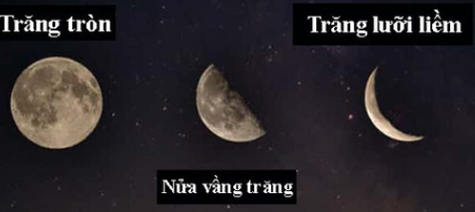

Một số hình dạng nhìn thấy của mặt trăng vào ban đêm

Slide 3
BÀI 53. MẶT TRĂNG
Here is where your presentation begins

Slide 4
Nội dung bài học
I
II
Mặt trăng và
Các hình dạng nhìn thấy
Giải thích sự khác nhau về hình dạng nhìn thấy của mặt trăng

Slide 5
I
Mặt trăng và
Các hình dạng nhìn thấy

Slide 6
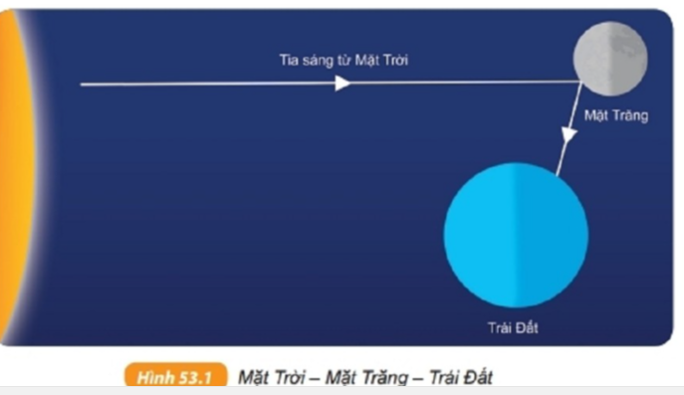
1. Mặt trăng
- Mặt trăng là 1 vệ tinh tự nhiên của Trái Đất

Slide 7
MặT trăng là một vật thể không tự phát sáng. Chúng ta thấy mặt trăng là do nó phản chiếu ánh sáng từ mặt trời
MặT trăng có dạng hình cầu => chỉ có 1 nửa mặt trăng được mặt trời chiếu sáng, nửa còn lại nằm trong bóng tối ta không nhìn thấy được

Slide 8
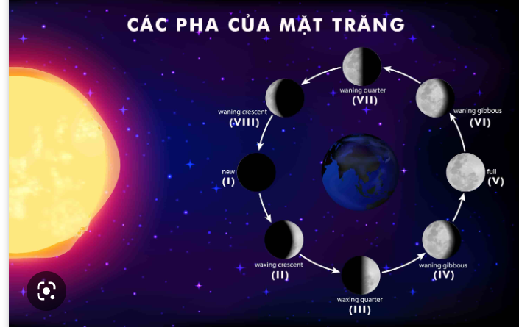
2. Hình dạng của Mặt trăng
Hình dạng khác nhau của Mặt trăng ta nói đó gọi là các pha của Mặt trăng
Trăng non (không trăng): Nửa tối của Mặt Trăng hướng hoàn toàn về phía Trái Đất, ta không nhìn thấy Mặt trăng.

Slide 9

Trăng tròn: nửa sáng của Mặt trăng hướng về hoàn toàn về phía Trái Đất, ta thấy Mặt trăng hình tròn

Slide 10
BT1: Nhận xét về trăng khuyết ở nửa đầu tháng và cuối tháng?
* Giống nhau: Đều là trăng khuyết
Khác nhau:
Nửa đầu tháng: Trăng tròn dần
Nửa cuối tháng: Trăng khuyết dần
Có phần sáng tối đối nghịch nhau

Slide 11
BT 2: Giữa hai lần Trăng tròn liên tiếp cách nhau bao nhiêu tuần?
Giữa hai lần Trăng tròn liên tiếp cách nhau 4 tuần

Slide 12
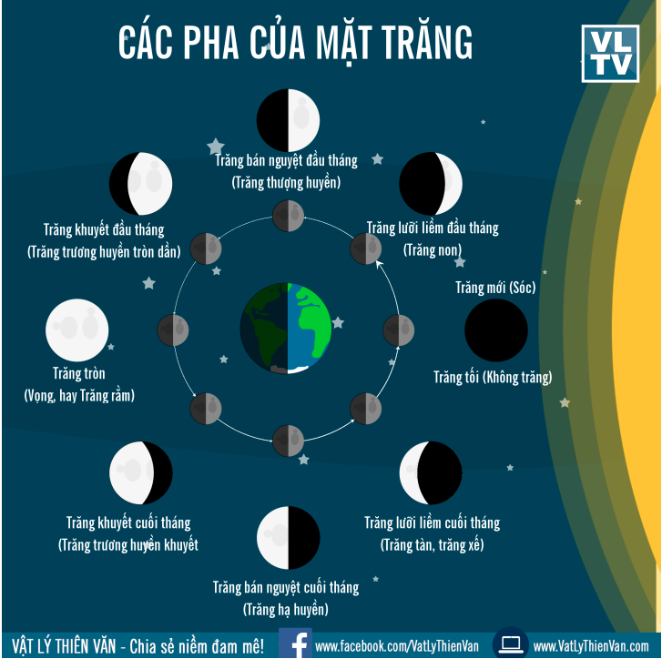

Slide 13
II
Giải thích sự khác nhau về hình dạng nhìn thấy của mặt trăng

Slide 14
Ta thấy các hình dạng khác nhau của Mặt trăng trong tuần trăng là do ta nhìn Mặt trăng ở các góc nhìn khác nhau

Slide 15
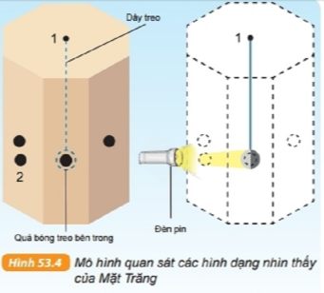

Slide 16
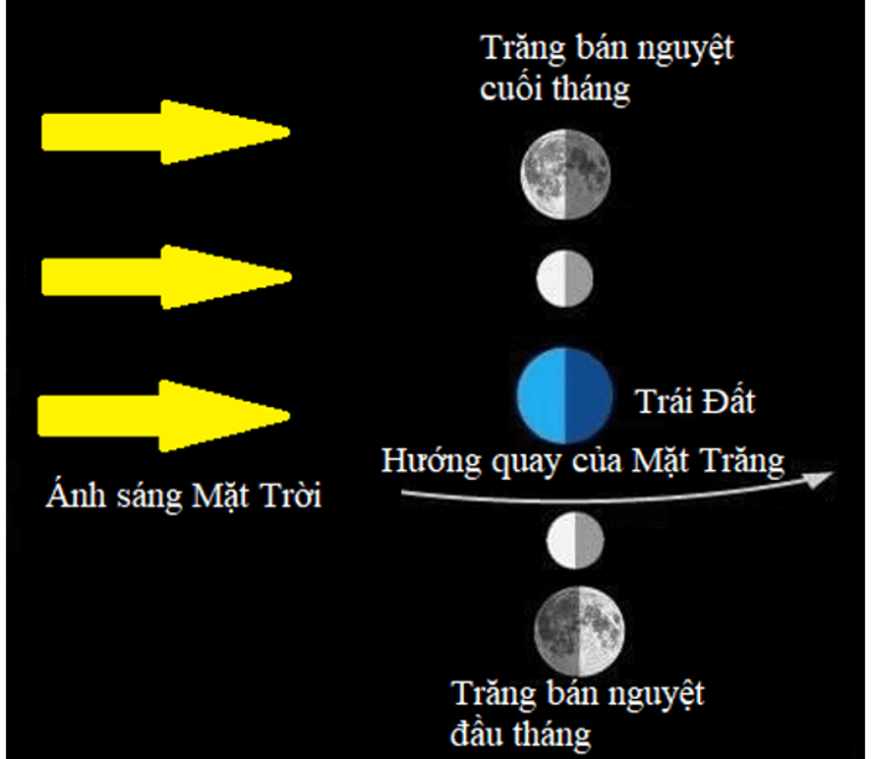
BT 3: Vẽ một sơ đồ cho thấy vị trí của Mặt Trời, Mặt Trăng và Trái Đất khi ta quan sát thấy bán nguyệt.

Slide 17
- Nhìn thấy hình dạng Trăng tròn: ta đoán là ngày rằm (giữa tháng).
- Nhìn thấy hình dạng không Trăng ta đoán là ngày mồng 1 (đầu tháng).
- Nhìn thấy hình dạng Trăng khuyết có khả năng tròn dần là ngày đầu nửa tháng
- Nhìn thấy hình dạng Trăng khuyết có khả năng khuyết dần nữa là ngày đầu cuối tháng
BT 4: Dựa vào hình dạng nhìn thấy của Mặt Trăng để đoán ngày Âm lịch trong tháng?

Slide 18
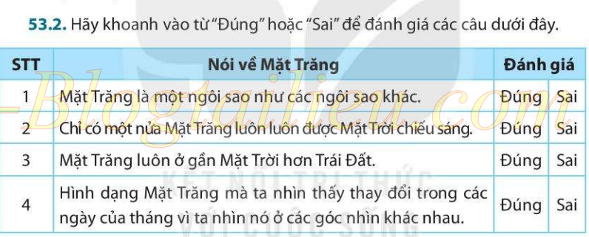
BT 5
Đúng : 4.
Sai : 1, 2, 3

Slide 19
BT 6: Vì sao chỉ có một phía Mặt Trăng luôn luôn hướng về Trái Đất? Vẽ sơ đồ minh họa.
Chỉ có một phía Mặt Trăng luôn luôn hướng về Trái Đất, vì:
- Mặt Trăng quay quanh trục của nó,
- Mặt Trăng quay quanh Trái Đất.
Nên khi Mặt Trăng quay quanh trục của nó được một vòng thì đồng thời cũng quay quanh Trái Đất được đúng một vòng. Do đó, luôn luôn chỉ có một phía của Mặt Trăng hướng về Trái Đất cho ta quan sát được.

Slide 20
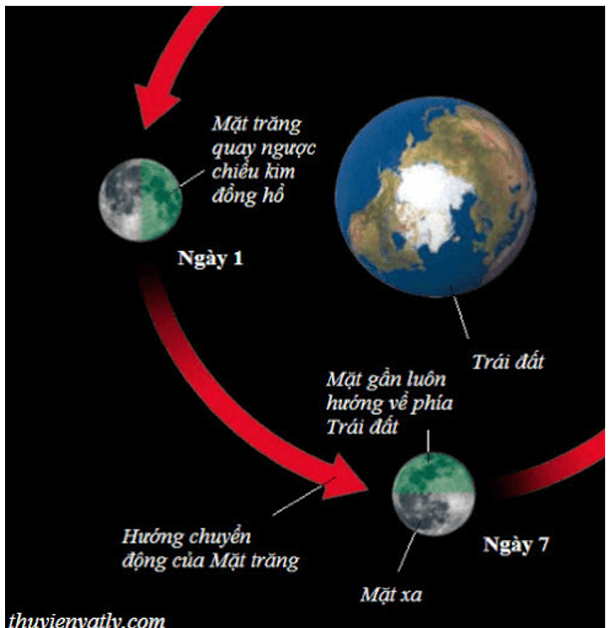

Slide 21
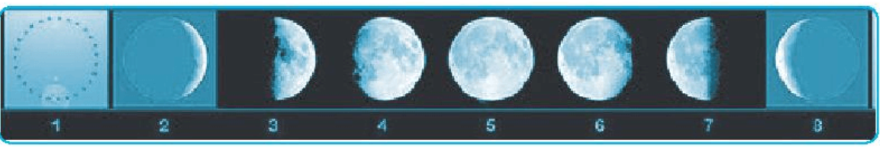
BT 7: Hình dưới đây ghi lại hình dạng Mặt Trăng quan sát được trong các ngày của tháng Âm lịch. Hãy xác định các ảnh 1, 2, 3, 5, 7, 8 ứng với khoảng ngày nào của tháng Âm lịch.
+ Hình ảnh số 1: ứng với các ngày 30 – mồng 1 của tháng Âm lịch.
+ Hình ảnh số 2: ứng với các ngày mồng 3 – 4 của tháng Âm lịch

Slide 22
+ Hình ảnh số 3: ứng với các ngày mồng 7 – 8 của tháng Âm lịch.
+ Hình ảnh số 5: ứng với các ngày mồng 15 – 16 của tháng Âm lịch.
+ Hình ảnh số 7: ứng với các ngày mồng 23 – 24 của tháng Âm lịch.
+ Hình ảnh số 8: ứng với các ngày mồng 27 – 28 của tháng Âm lịch.

